Slide 1

Анализ и прогноз демографических данных в Республике Молдова
Student: Beloconi Denis
Grupa: MI-222
Coordonator științific: conf. univ., dr. M. Kulev

Slide 2


Введение
Демографическая ситуация в Молдове характеризуется устойчивым снижением численности населения, старением общества и активными миграционными процессами. Эти изменения оказывают значительное влияние на социально-экономическое развитие страны, что подчёркивает актуальность исследования

Slide 3

Актуальность исследования
Демография – ключевой фактор развития общества, влияющий на экономику, рынок труда, социальную защиту, здравоохранение и образование. Снижение трудоспособного населения, миграционный отток и старение создают вызовы, требующие разработки эффективных стратегий государственной политики

Slide 4

Цель и задачи исследования
Цель работы – анализ текущей демографической ситуации в Молдове и разработка прогнозов на основе статистических данных и теоретических моделей.
Основные задачи:
Анализ динамики численности населения
Изучение показателей рождаемости, смертности и миграции
Оценка влияния социально-экономических факторов

Slide 5
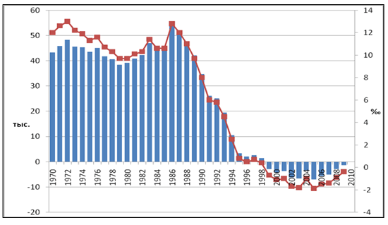
Общая характеристика демографических процессов
По данным Национального бюро статистики, численность населения Молдовы на 1 января 2024 года составляет около 2,6 млн человек, что отражает устойчивое сокращение по сравнению с 1990-ми годами. Негативный естественный прирост обусловлен низкой рождаемостью и высокой смертностью

Slide 6
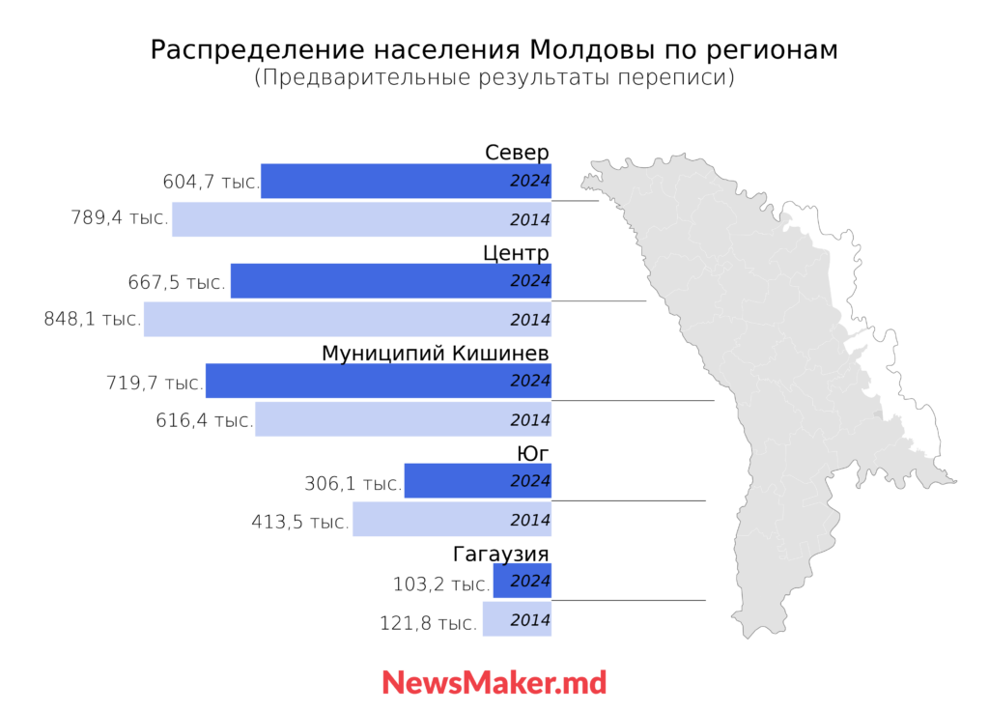
Распределение населения
За последние 10 лет численность жителей Республики Молдова в регионах значительно уменьшилась, в то время как в Кишиневе наблюдается прирост численности населения, что говорит о том, что люди покидают страну либо же перебираются в столицу.

Slide 7
Внутренняя миграция
Перемещение населения из сельских районов в городские центры, особенно в Кишинёв, обусловлено поиском работы, улучшением условий жизни и доступом к качественным услугам. Этот процесс приводит к концентрации населения в городах и истощению трудовых ресурсов в сельской местности, что влечёт за собой ряд социальных и экономических вызовов.

Slide 8
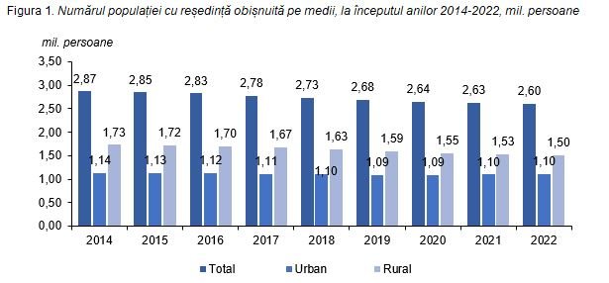
Внешняя миграция
Эмиграция, особенно среди молодых и квалифицированных специалистов, оказывает негативное влияние на демографический потенциал Молдовы. Основные направления эмиграции – страны Европейского союза и СНГ, где граждане ищут лучшие экономические условия. Этот отток способствует дефициту трудоспособного населения и снижению инновационного потенциала страны

Slide 9
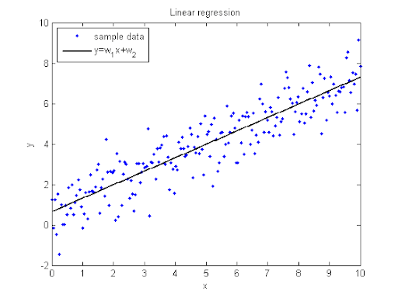
Методы анализа демографических данных
В исследовании применяются такие подходы как:
– Статистический анализ временных рядов для выявления трендов.
– Регрессионное моделирование для оценки влияния социально-экономических факторов.

Slide 10

Используемые технологии
Python представляет собой высокоуровневый интерпретируемый язык программирования, который за последние десятилетия стал стандартом в области анализа данных, машинного обучения и научных вычислений. В контексте анализа демографических данных Республики Молдова Python предлагает ряд существенных преимуществ, делающих его оптимальным выбором для реализации аналитической системы.

Slide 11
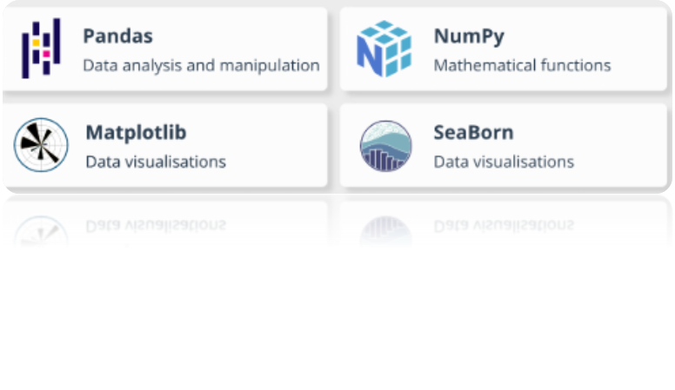
Используемые технологии
Ключевые библиотеки Python, которые могут предоставить мощный инструментарий для всестороннего анализа демографических данных Республики Молдова
NumPy – математические вычисления
Pandas – обработка и анализ данных
Matplotlib – графики, визуализация
SeaBorn - визуализация

Slide 12

Используемые технологии
Jupyter Notebook это программа-блокнот для записи, передачи и запуска кода. Он используется для всех видов задач по обработке данных, таких как разведывательный анализ данных (EDA), визуализация данных, статистическое моделирование, машинное обучение.

Slide 13
Цель создания программного решения
Поскольку на данный момент времени не существует сервиса, который позволил бы удобно отслеживать динамику населения в Республике Молдова и в отдельно взятых ее регионах, видеть наглядные графики, иметь возможность получить прогноз численности населения на основе тенденций, наблюдаемых раннее, то основной целью разработки данного программного решения стало построение гибкого инструмента анализа и прогноза демографических изменений в Республике Молдова на основе открытых статистических данных. В работе сделан упор на наглядность, расширяемость, а также использование современных библиотек и методов обработки временных рядов.

Slide 14
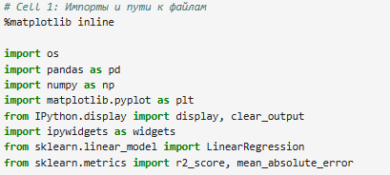
Реализация программного
решения
На первом этапе в проекте подключаются все необходимые библиотеки, используемые для анализа и визуализации данных

Slide 15
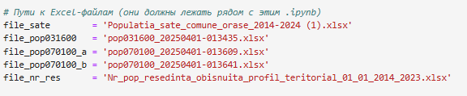
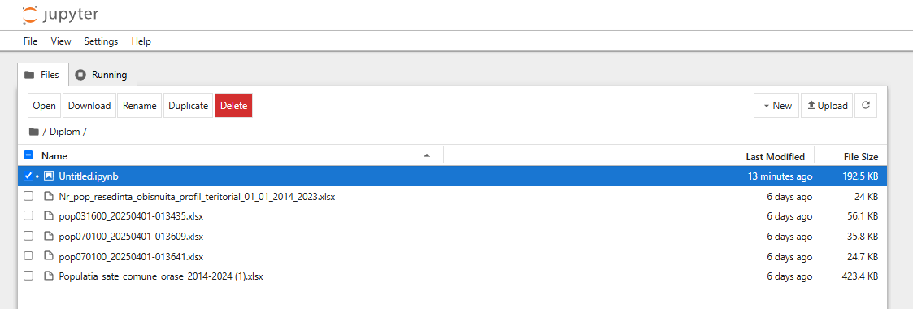
Пути к наборам данных
Также в переменных указываются пути к файлам данных, которые хранятся локально в каталоге проекта. Такой подход позволяет централизованно управлять структурой приложения и облегчает повторную загрузку:

Slide 16
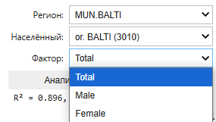
Реализация интерактивного интерфейса анализа
Одним из ключевых достоинств разработанного решения является использование библиотеки ipywidgets, позволяющей создать пользовательский интерфейс прямо внутри Jupyter Notebook. Интерфейс включает выпадающие списки и кнопку анализа

Slide 17
Реализация интерактивного интерфейса анализа
При выборе пользователя запускается функция, которая:
• Фильтрует нужные строки
• Строит график изменения численности населения по годам;
• Применяет модель линейной/полиномиальной регрессии;
• Отображает коэффициент детерминации R² и среднюю абсолютную ошибку (MAE).
Этот подход делает систему интуитивно понятной и позволяет анализировать конкретные населённые пункты по запросу пользователя.

Slide 18
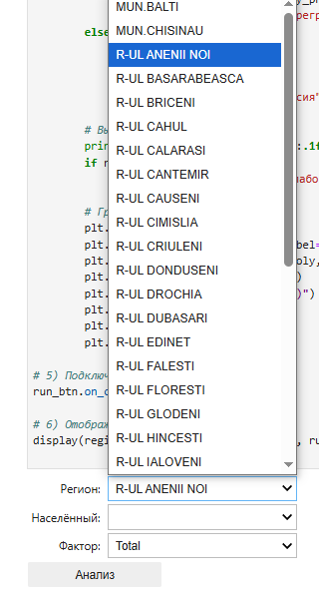
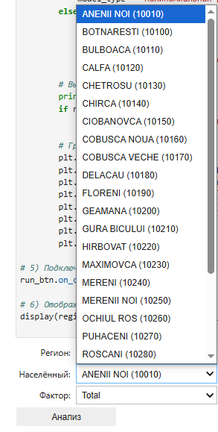
Реализация интерактивного интерфейса анализа
Выбор региона
Выбор населенного пункта

Slide 19
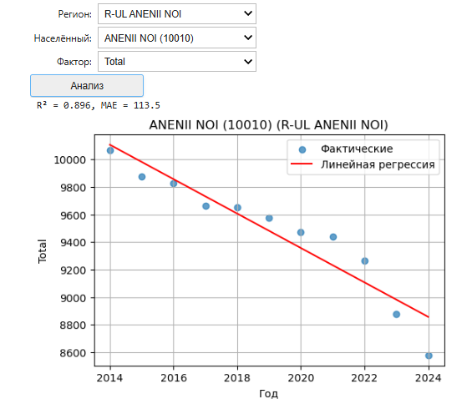
Реализация интерактивного интерфейса анализа
На рисунке представлена динамика общей численности населения города Новые Анены за период 2014–2024 гг., а также линейная регрессионная модель, отображающая общий тренд.
Синие точки соответствуют фактическим статистическим данным численности населения по каждому году;
Красная прямая линия — это результат построения модели линейной регрессии, которая стремится обобщить тренд на основании всех доступных точек;
Видно, что население Новых Анен в течение последнего десятилетия демонстрирует устойчивую тенденцию к снижению;

Slide 20
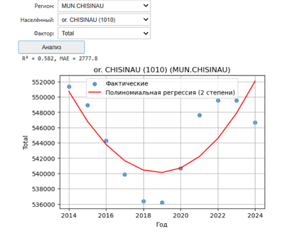
Реализация интерактивного интерфейса анализа
• Если линейная регрессия демонстрирует показатель R² < 0.3, считается, что она неадекватна;
• В таких случаях автоматически активируется полиномиальная регрессия второй степени, которая может лучше описать кривизну или нелинейные колебания численности.
Теперь, если пользователь захочет посмотреть анализ прироста/убытка населения, например, в городе Кишинев, или любого другого города, в котором тренд нестабилен, программа покажет ему график полиномиальной регрессии для большей наглядности и более удобного анализа графика.

Slide 21
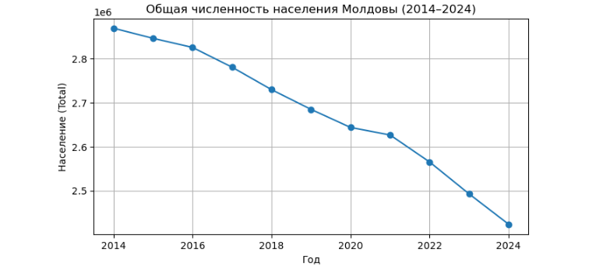
Построение глобальных трендов
Построенный график показал устойчивую тенденцию снижения населения за период 2014–2024 гг. Это подтверждается и в визуальной форме, и в числовом представлении (в виде столбцов и значений по годам).
Для построения графика используется matplotlib, обеспечивающий чёткую визуализацию

Slide 22
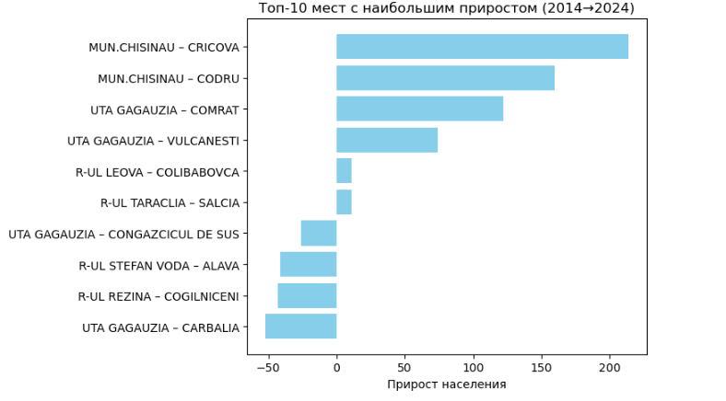
Построение глобальных трендов

Slide 23
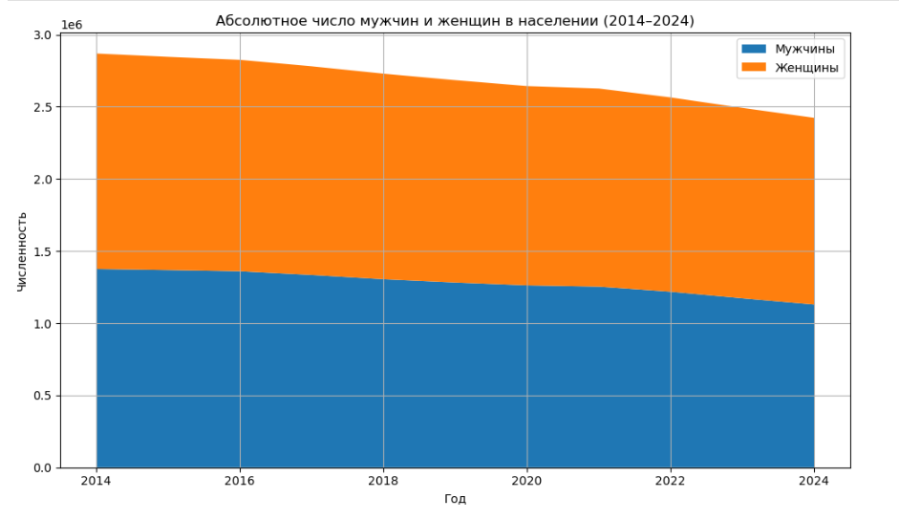
Построение глобальных трендов
На графике отчётливо прослеживается, что женское население преобладает над мужским на протяжении всего периода. Особенно это заметно в последние годы, что может быть следствием большей продолжительности жизни женщин, а также более высокой миграционной активности среди мужчин. Эти данные подтверждают необходимость гендерно ориентированной социальной политики, особенно в части здравоохранения и поддержки пожилого населения.

Slide 24
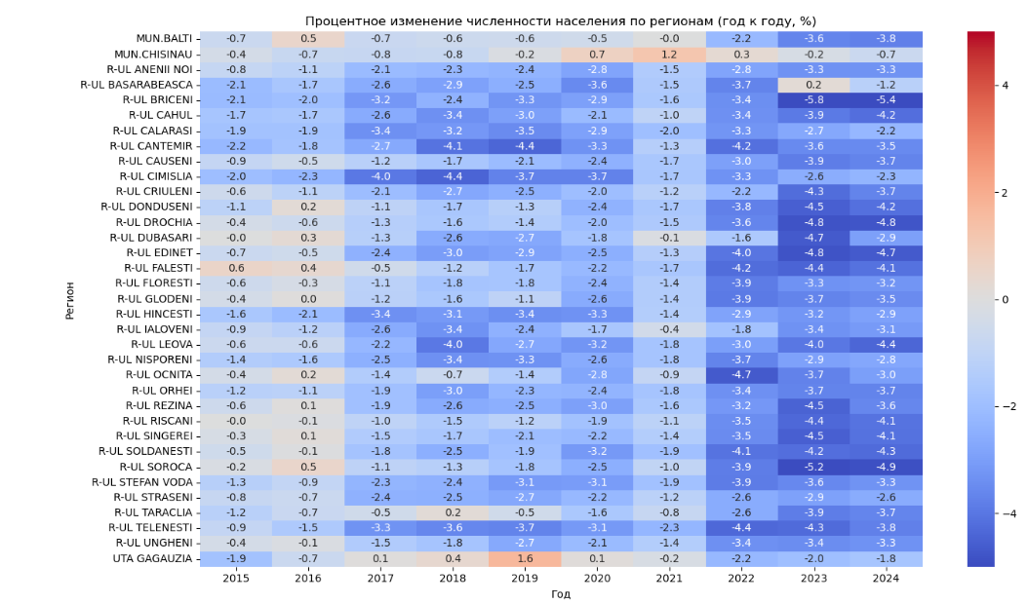
Построение глобальных трендов
Цветовая шкала позволяет быстро выделить районы с наиболее значительным спадом населения — это преимущественно север и юг страны. Центр страны, и особенно прилегающие к Кишинёву районы, демонстрируют относительно стабильную динамику

Slide 25
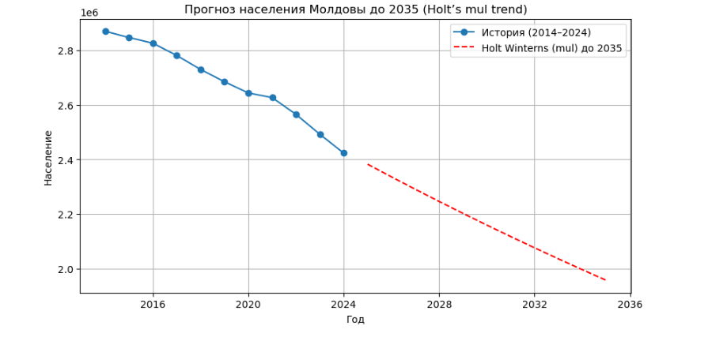
Прогноз динамики населения
На графике представлена ретроспективная и прогнозная динамика общей численности населения Республики Молдова за период 2014–2035 гг., построенная с использованием модели экспоненциального сглаживания Холта (Holt’s method) с мультипликативным трендом.
Структура графика:
Синие точки и линия (2014–2024) — реальные статистические данные по годам, агрегированные по всей стране;
Красная пунктирная линия (2025–2035) — прогноз, построенный на основе модели Holt’s Winters с мультипликативным трендом.
Методика:
Модель Холта с мультипликативным трендом учитывает не только общий спад, но и пропорциональные изменения — то есть она прогнозирует снижение населения не на фиксированную величину, а на определённый процент от предыдущего значения;

Slide 26
Выводы
В рамках работы создано уникальное программное решение, позволяющее отслеживать демографическую динамику в Республике Молдова как в целом, так и по отдельным регионам и населённым пунктам.
Приложение предоставляет удобный инструмент визуализации данных с помощью интерактивных графиков, а также реализует автоматический выбор оптимальной модели для анализа — линейной или полиномиальной регрессии.
В системе реализована возможность прогноза численности населения на основе трендов предыдущих лет, что открывает перспективы для использования в аналитических, исследовательских и управленческих целях.
В ходе разработки уделялось внимание гибкости, расширяемости и применению современных библиотек Python для работы с временными рядами и машинного обучения.
Полученный продукт демонстрирует потенциал дальнейшего развития, включая интеграцию новых источников данных и более сложных моделей прогнозирования.

